Slide 1

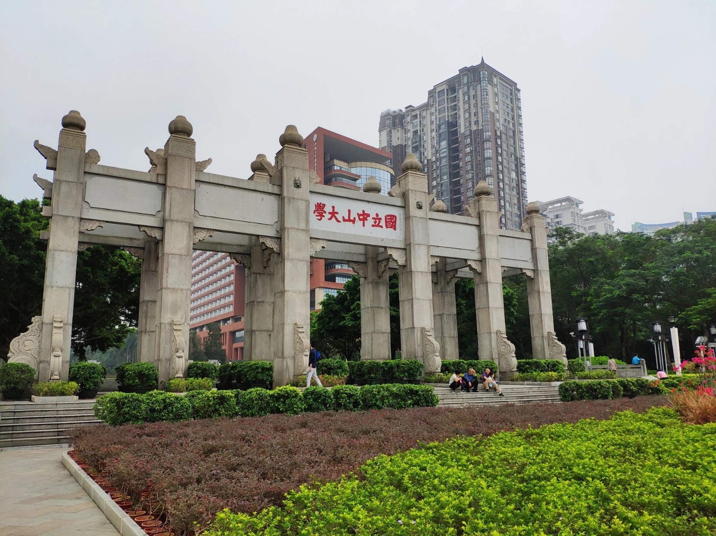
基于TEE和区块链的
隐私保护计算平台
院系：计算机学院
专业：软件工程
答辩人：王明业
指导老师：郑子彬、陈武辉
Notes:
PPT作者请关注公众号壹课，请尊重原作者。

Slide 2

目录
1
2
3
研究背景
关键技术
架构与流程
4
5
6
7
模块详解
服务接口设计
样例实现
总结与问题

Slide 3
1
研究背景
Notes:
PPT作者请关注公众号壹课，请尊重原作者。

Slide 4

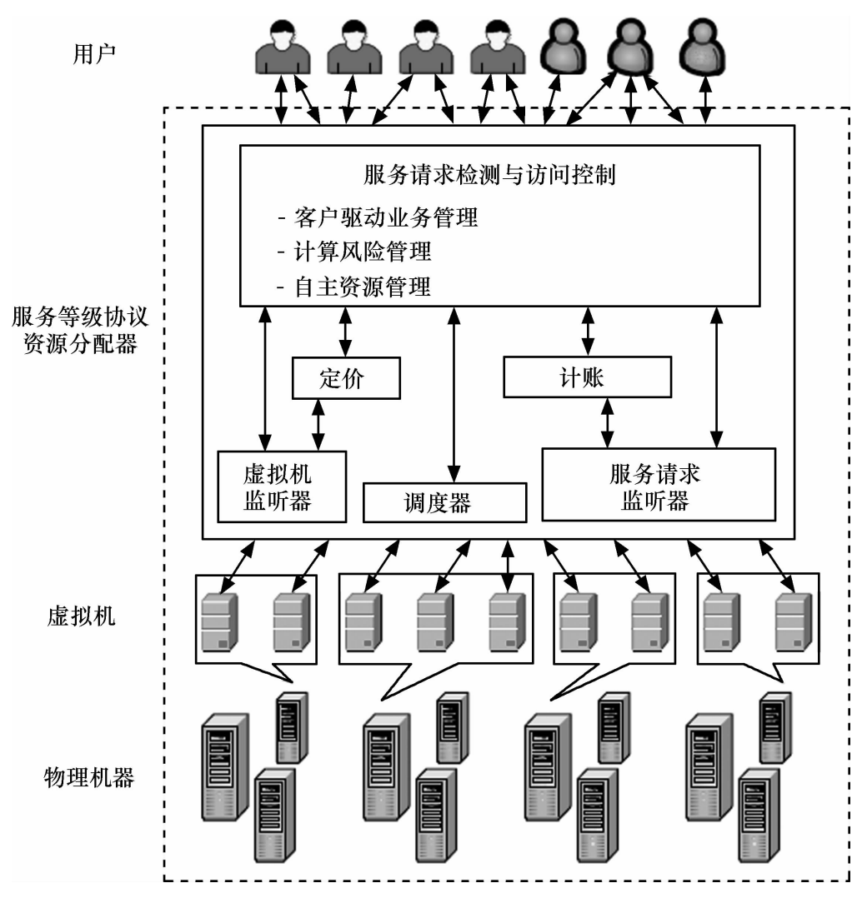
1
研究背景
现有云计算平台做法
物理机器上运行多个相互隔离的虚拟机实例；
用户选择机器配置，平台分配对应资源；
用户体验等同于在使用一个操作系统（命令行）；
Notes:
SSH

Slide 5
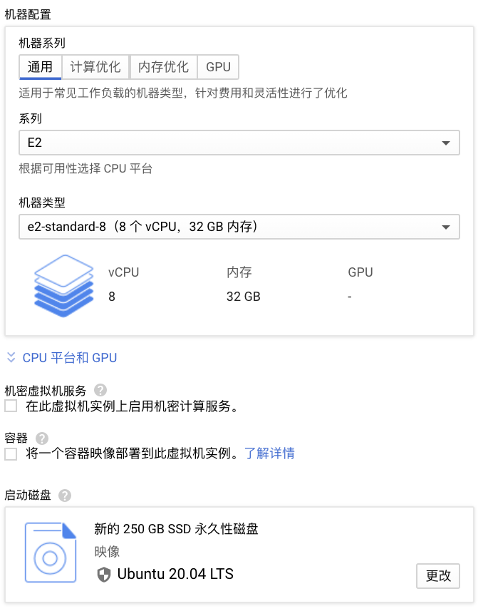
1
研究背景
现有云计算平台做法
物理机器上运行多个相互隔离的虚拟机实例；
用户选择机器配置，平台分配对应资源；
用户体验等同于在使用一个操作系统（命令行）；
Notes:
SSH

Slide 6
1
研究背景
现有做法缺点
资源浪费：运行多个虚拟机占用计算资源；
对于想提供服务的小企业或个人不友好：技术门槛、资源门槛；
对不熟悉系统操作、环境配置的用户不友好：需要学习相关内容；
Notes:
相对于计算任务占用资源，运行虚拟机占用资源可以看成是一种浪费
技术限制，他们可能无法像大公司一样在物理机器上运行多个相互隔离的虚拟机实例供用户使用，并进行监听与记账收费。并且，小企业或个人的空闲计算资源可能不够充裕，无法支持运行多个虚拟机并同时运行计算任务。
面对一个虚拟机实例，需要花费时间精力去学习虚拟机系统的使用。并且，还可能需要在虚拟机上配置代码运行环境。而他们想要的服务，只是上传代码文件到服务器运行，然后得到结果。

Slide 7
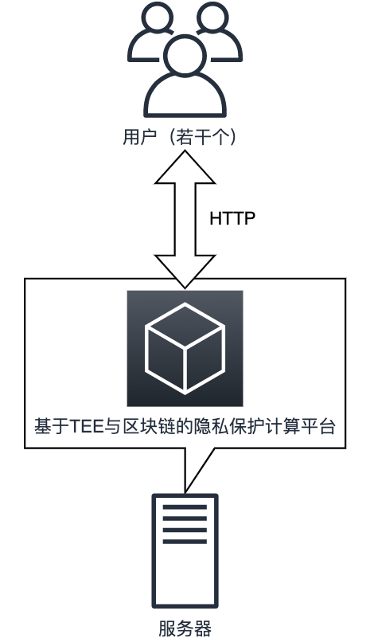
1
研究背景
基于TEE和区块链的隐私保护计算平台
资源消耗少：主机系统上运行平台代码，即运行一个服务端；
技术门槛低：运行平台等同于运行一个代码应用；
用户友好：用户只需向平台上传要执行的文件即可；
用TEE（可信执行环境）、区块链和密码学技术保证整个使用过程的安全性、隐私性；
Notes:
本文设计的基于TEE和区块链的隐私保护计算平台，其基本运作流程是：平台在TEE中运行，用户上传计算任务（代码）到平台。平台令用户代码在TEE中执行，并得到运行结果以及运行过程信息。而后平台将加密的运行结果和运行信息存入区块链中，区块链可公开访问，用户访问区块链内容以获取运行结果。
本文设计的平台，只用在物理机器上运行一个带有在TEE中执行代码的功能的系统，然后在该系统中执行一套程序。这套程序会生成并管理密钥，接收客户端发来的代码，然后执行代码完成计算任务，最后把计算结果以及计算过程信息记录在区块链上。加密算法、散列算法等密码学技术保证了客户端和服务端数据传输的保密性；在TEE中执行程序保证了计算任务运行时的保密性；区块链上储存加密后的计算结果和计算过程信息，保证了计算结果的不可篡改性、保密性和匿名性，实现了全程的隐私保护。
本文设计的基于TEE和区块链的隐私保护计算平台只用在物理机器上运行一个操作系统，不会有运行多个虚拟机占用过多资源的情况。并且，运行本文提出计算平台的技术门槛和开销，相比运行上述云计算服务平台要低。此外，用密码学技术、TEE和区块链实现的全程隐私保护，可以让用户足够信任。而用户需要做的只是通过HTTP^{[8]}请求与计算平台进行交互，无需操作一个完整的系统。可见，本文设计的计算平台改善了前述云计算服务平台存在的缺点。

Slide 8
2
关键技术
Notes:
PPT作者请关注公众号壹课，请尊重原作者。

Slide 9
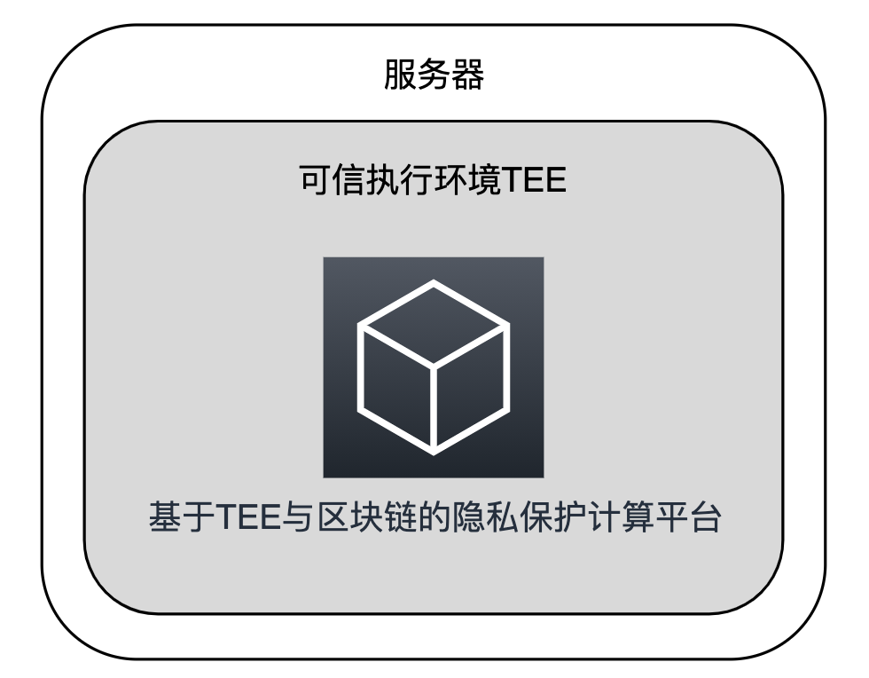
2
关键技术
TEE(Trusted Execution Environment)可信执行环境
主处理器上的一块安全区域；
TEE中的代码和数据，是保密且不可篡改的；
隔离的执行环境，能保证在其中执行的应用的完整性和机密性；

Slide 10
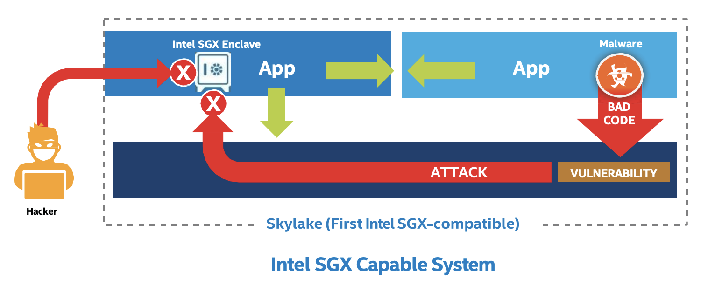
2
关键技术
TEE工具 - Intel Software Guard Extensions (SGX)
Intel SGX可以在CPU、缓存和内存中划分出安全区；
比较底层，使用Intel SGX的SDK开发程序，过程非常繁琐。需要花费大量时间学习相关接口、编程模型以及SGX SDK的编译系统；
Notes:
比较流行的TEE开发工具是Intel Software Guard Extensions (SGX)^{[9]}。Intel SGX可以在CPU、缓存和内存中划分出安全区。但Intel SGX相对比较底层，使用Intel SGX的SDK开发程序，过程非常繁琐：需要花费大量时间学习相关接口、编程模型以及SGX SDK的编译系统。

Slide 11
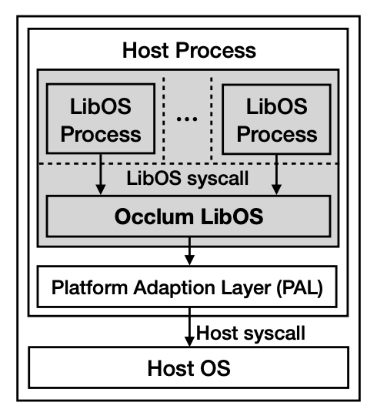
2
关键技术
TEE工具 - Occlum
一个封装了Intel SGX的内存安全、多进程的库操作系统；
不用编写额外SGX代码，Occlum的shell命令就可以使代码文件在SGX保护下运行，即在TEE中运行；
支持运行多种编程语言，包括C/C++、Python、Go和Java；
Notes:
Youren Shen等提出的Occlum，是一个封装了Intel SGX的内存安全、多进程的库操作系统^{[10]}。Occlum的最大优势是其易用性。使用Occlum，可以不用编写任何额外的SGX相关代码，仅需要使用一些shell命令就可以使程序在SGX保护下运行，也即是在TEE中运行。此外，Occlum还支持运行多种不同编程语言的程序，包括C/C++、Python、Go和Java。

Slide 12
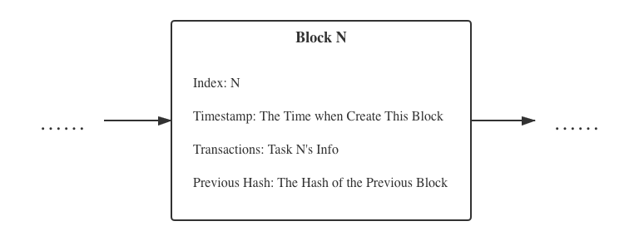
2
关键技术
区块链
按照时间顺序将数据区块用类似链表的方式组成的数据结构；
每个区块一般包含：索引、时间戳、交易数据（可以是任何想储存在区块上的数据）、校验和前一个区块的散列；
本平台在代码中自行实现一个适用本平台需求的区块链；
链只会在服务端增长，省去了工作量证明机制和校验
Notes:
Youren Shen等提出的Occlum，是一个封装了Intel SGX的内存安全、多进程的库操作系统^{[10]}。Occlum的最大优势是其易用性。使用Occlum，可以不用编写任何额外的SGX相关代码，仅需要使用一些shell命令就可以使程序在SGX保护下运行，也即是在TEE中运行。此外，Occlum还支持运行多种不同编程语言的程序，包括C/C++、Python、Go和Java。

Slide 13
2
关键技术
密码学技术
非对称加密算法RSA
对称加密算法AES
散列算法SHA-256
Notes:
Youren Shen等提出的Occlum，是一个封装了Intel SGX的内存安全、多进程的库操作系统^{[10]}。Occlum的最大优势是其易用性。使用Occlum，可以不用编写任何额外的SGX相关代码，仅需要使用一些shell命令就可以使程序在SGX保护下运行，也即是在TEE中运行。此外，Occlum还支持运行多种不同编程语言的程序，包括C/C++、Python、Go和Java。

Slide 14
3
架构与流程
Notes:
PPT作者请关注公众号壹课，请尊重原作者。

Slide 15
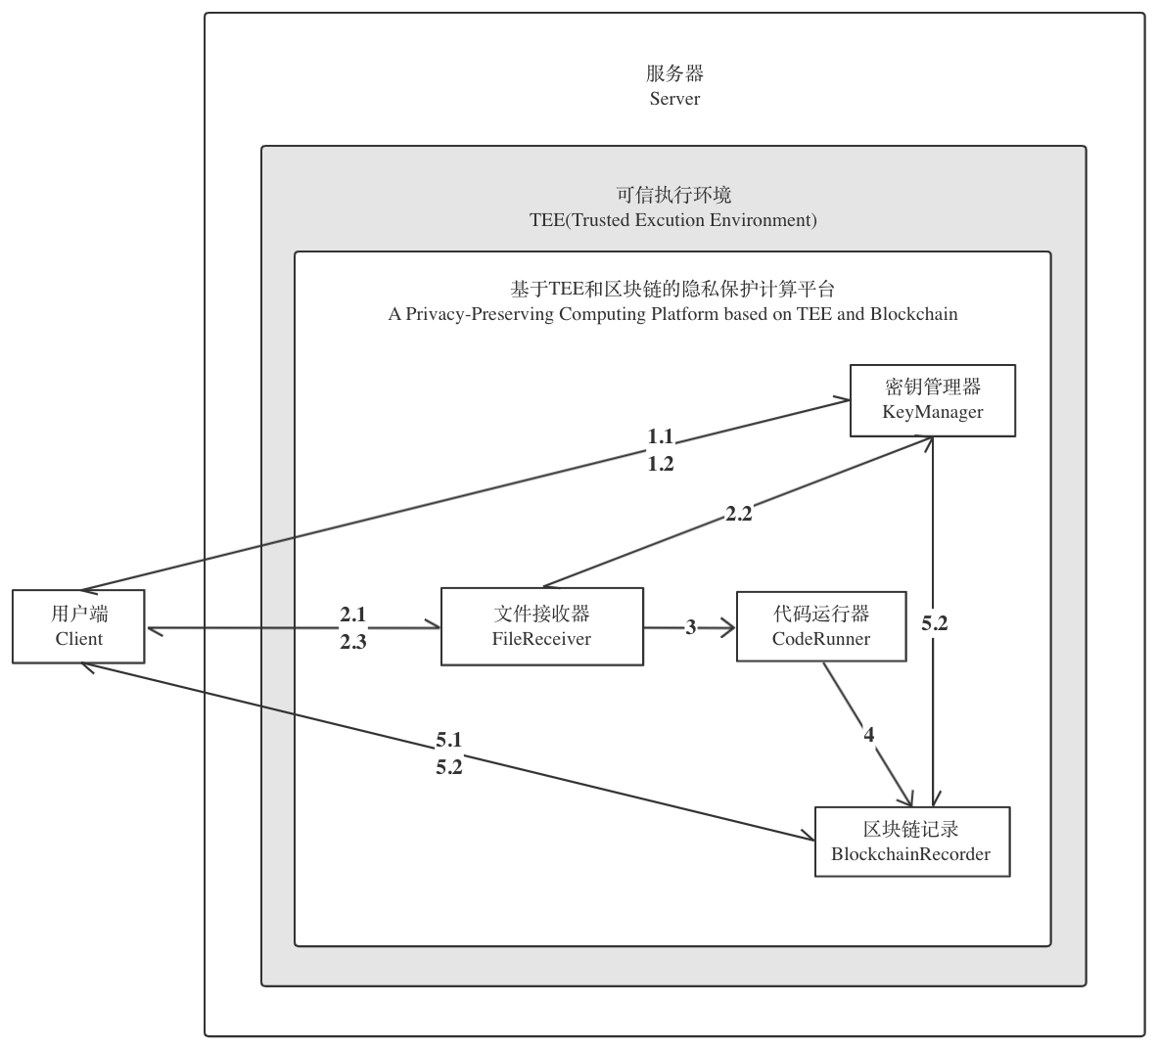
3
架构与流程
整体架构
各模块间的连线表示模块间有交互
Notes:
Youren Shen等提出的Occlum，是一个封装了Intel SGX的内存安全、多进程的库操作系统^{[10]}。Occlum的最大优势是其易用性。使用Occlum，可以不用编写任何额外的SGX相关代码，仅需要使用一些shell命令就可以使程序在SGX保护下运行，也即是在TEE中运行。此外，Occlum还支持运行多种不同编程语言的程序，包括C/C++、Python、Go和Java。

Slide 16
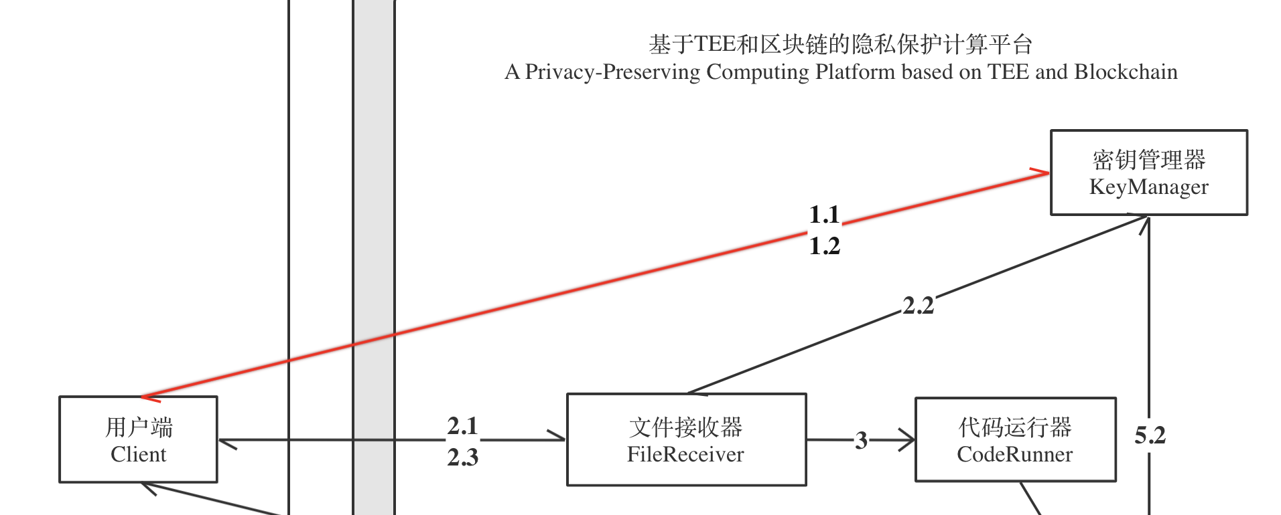
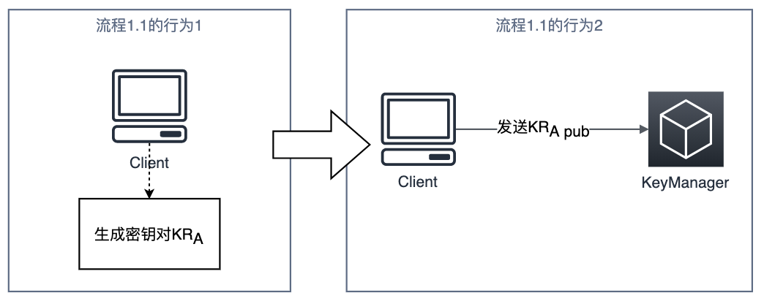
3
架构与流程
流程1 密钥传递 1.1（论文P12）
Notes:
用户端A生成一对密钥KR_{A}，将其中公钥KR_{A pub}发送给密钥管理器；

Slide 17
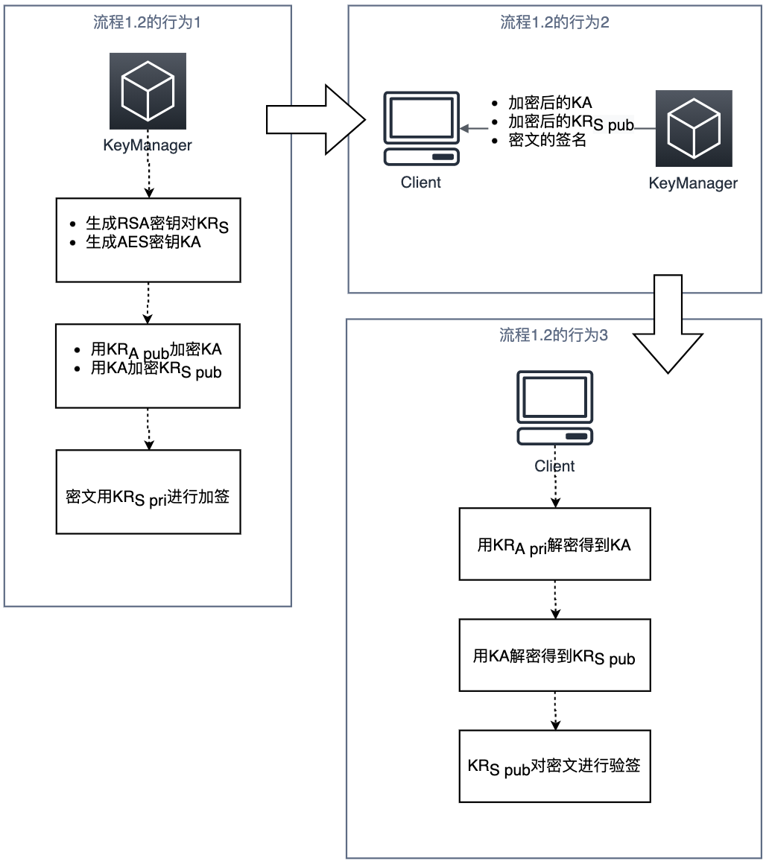
3
架构与流程
流程1 密钥传递 1.2（论文P12）
Notes:
密钥管理器收到用户端A发来的包含公钥KR_{A pub}的请求后，生成一对新密钥KR_{S}和一个新密钥KA，密钥管理器保存KR_{A pub}与KR_{S}及KA的对应关系。然后将新生成的密钥KA用KR_{A pub}加密，KR_{S pub}用KA加密，并对加密后的密文用KR_{S pri}进行加签，返回给用户端A。
用户端A先用KR_{A pri}对密文解密得到KA，再用KA对密文解密得到KR_{S pub}，而后用KR_{S pub}对密文进行验签，验签成功说明得到的KR_{S pub}和KA可信。需注意KR_{S pub}虽然是公钥，但用户端A不能随意公开KR_{S pub}。具体原因见（三）安全性分析。

Slide 18
3
架构与流程
流程1 密钥传递
流程1完成后，各模块拥有信息如下：
用户端A | 密钥管理器 | 文件接收器 | 代码运行器 | 区块链记录
KR_{A}, KR_{S pub}， KA | KR_{A pub}, KR_{S}, KA,

Slide 19
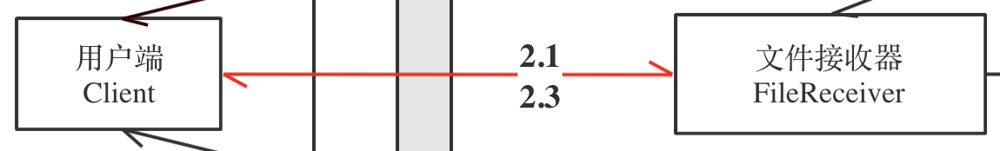
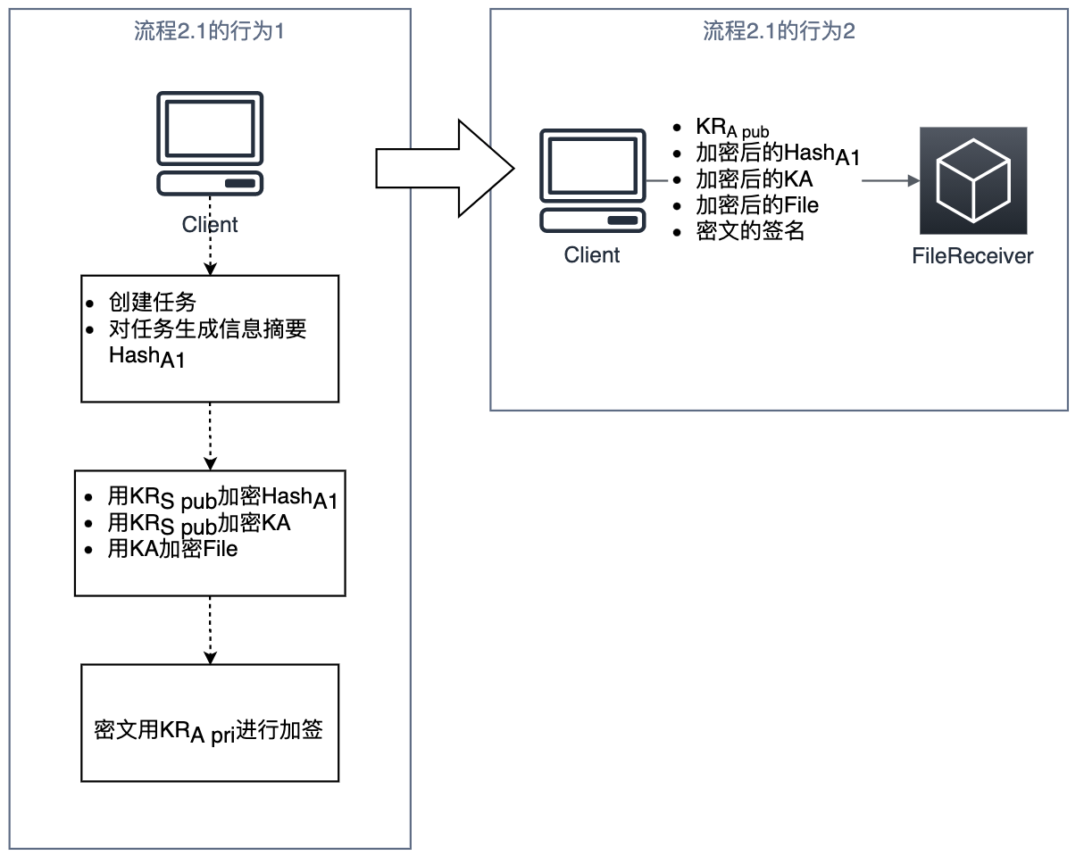
3
架构与流程
流程2 文件传输2.1（论文P14）
Notes:
用户端A创建一个任务，该任务名称为task_name，任务创建时间为create_time，要执行的代码文件为File，File在用户端的路径为task_file_path。对task_name，create_time和task_file_path拼接而成的字符串生成信息摘要Hash_{A1}。
用KR_{S pub}对Hash_{A1}和KA进行加密，用KA对代码文件和数据文件File进行加密，然后将自有的公钥KR_{A pub}，用KR_{S pub}加密的Hash_{A1 encrypted}和KA_{encrypted}，用KA加密后的文件File_{encrypted}，以及KR_{A pri}对各加密内容的签名，一起发送给文件接收器；

Slide 20
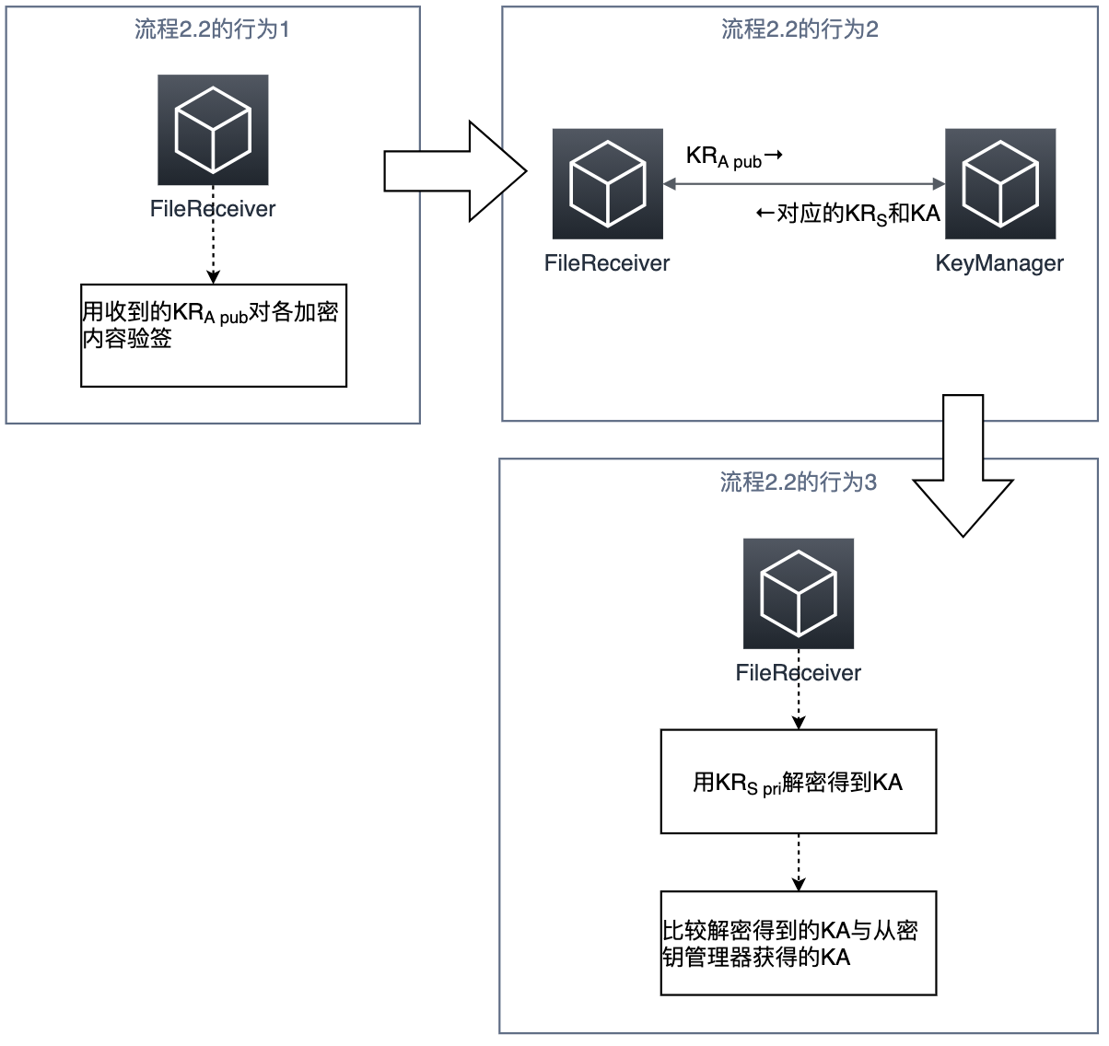
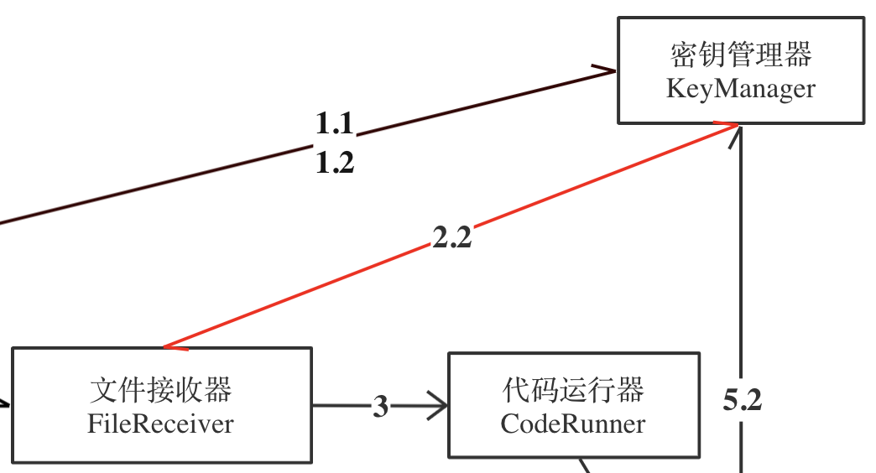
3
架构与流程
流程2 文件传输2.2（论文P14）
Notes:
文件接收器先用收到的KR_{A pub}对各加密内容验签。
验签成功后，文件接收器用收到的KR_{A pub}从密钥管理器中获取对应的KR_{S}和KA。文件接收器用KR_{S pri}解密KA_{encrypted}，若解密后得到的KA与从密钥管理器获得的KA相同，那么说明本次从用户端A接收的信息确实由用户端A发出。

Slide 21
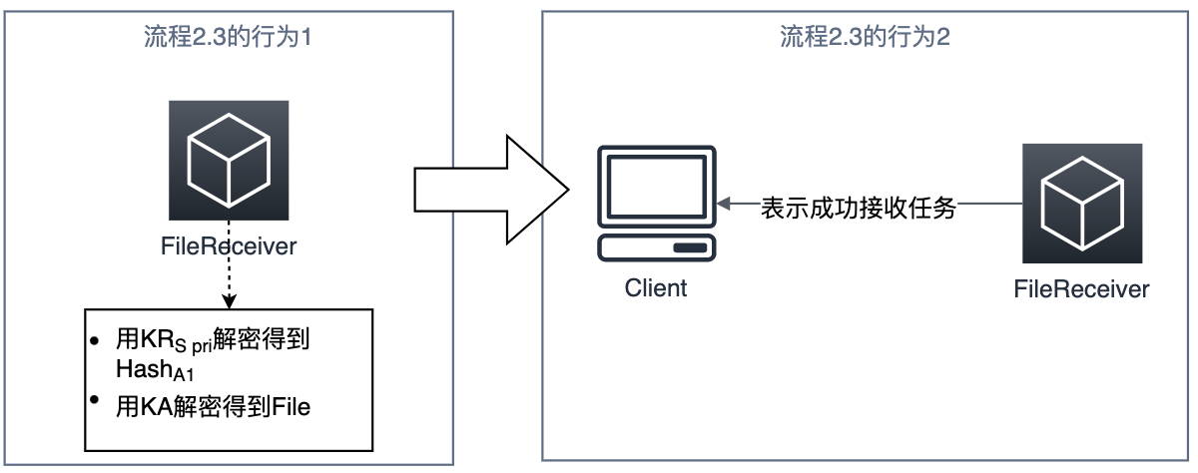
3
架构与流程
流程2 文件传输2.3（论文P15）
Notes:
文件接收器用KR_{S pri}解密Hash_{A1 encrypted}得到Hash_{A1}，用KA解密File_{encrypted}进行解密得到File。并且文件接收器向用户端返回信息，表示成功接收该次任务。

Slide 22
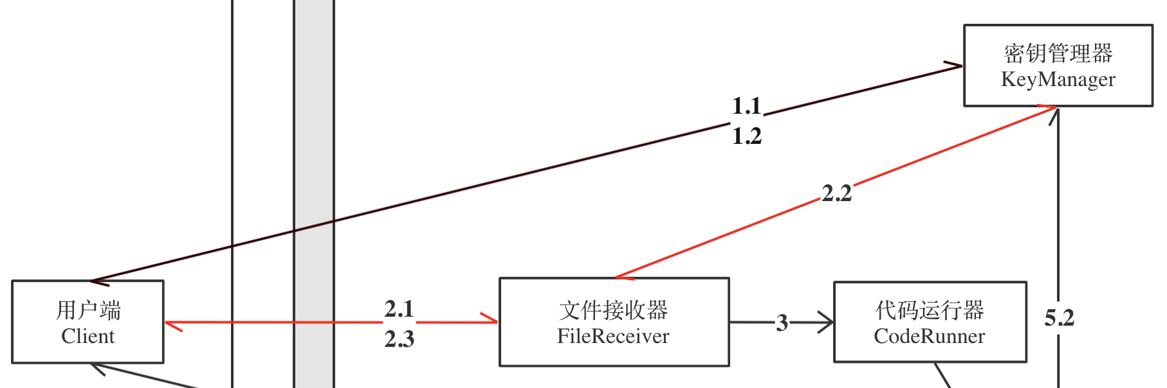
3
架构与流程
流程2 文件传输
流程2完成后，各模块拥有信息如下：
用户端A | 密钥管理器 | 文件接收器 | 代码运行器 | 区块链记录
KR_{A}, KR_{S pub}， KA， File， Hash_{A1} | KR_{A pub}, KR_{S}, KA, | KR_{A pub}, KR_{S}, KA, File, Hash_{A1}

Slide 23
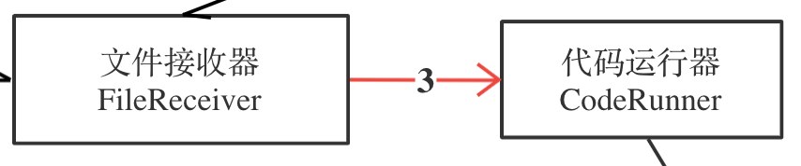
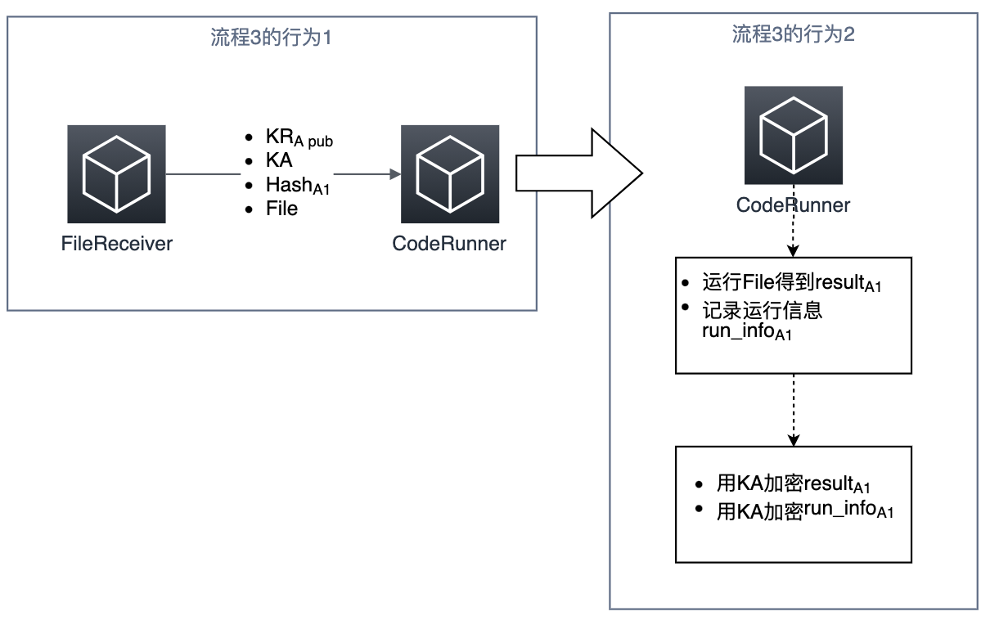
3
架构与流程
流程3 代码运行（论文P16）
Notes:
文件接收器将KR_{A pub}，KA，Hash_{A1}与File传递到代码运行器。
代码运行器运行File，得到运行结果result_{A1}，将运行结果用KA加密得到result_{A1 encrypted}；此外，还记录运行信息run_info_{A1}，并对其用KA加密，得到run_info_{A1 encrypted}；

Slide 24
3
架构与流程
流程3 代码运行
流程3完成后，各模块拥有信息如下：
用户端A | 密钥管理器 | 文件接收器 | 代码运行器 | 区块链记录
KR_{A}, KR_{S pub}， KA， File， Hash_{A1} | KR_{A pub}, KR_{S}, KA, | KR_{A pub}, KR_{S}, KA, File, Hash_{A1} | KR_{A pub}, KA, File, Hash_{A1}, result_{A1 encrypted,} run_info_{A1 encrypted}

Slide 25
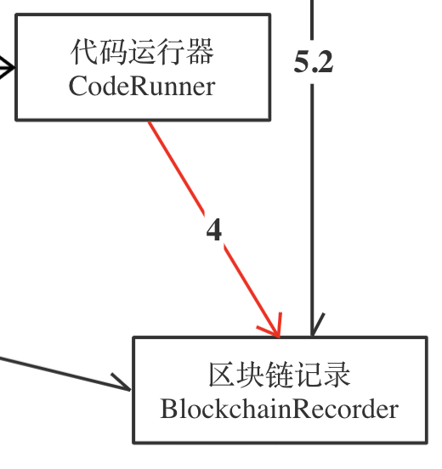
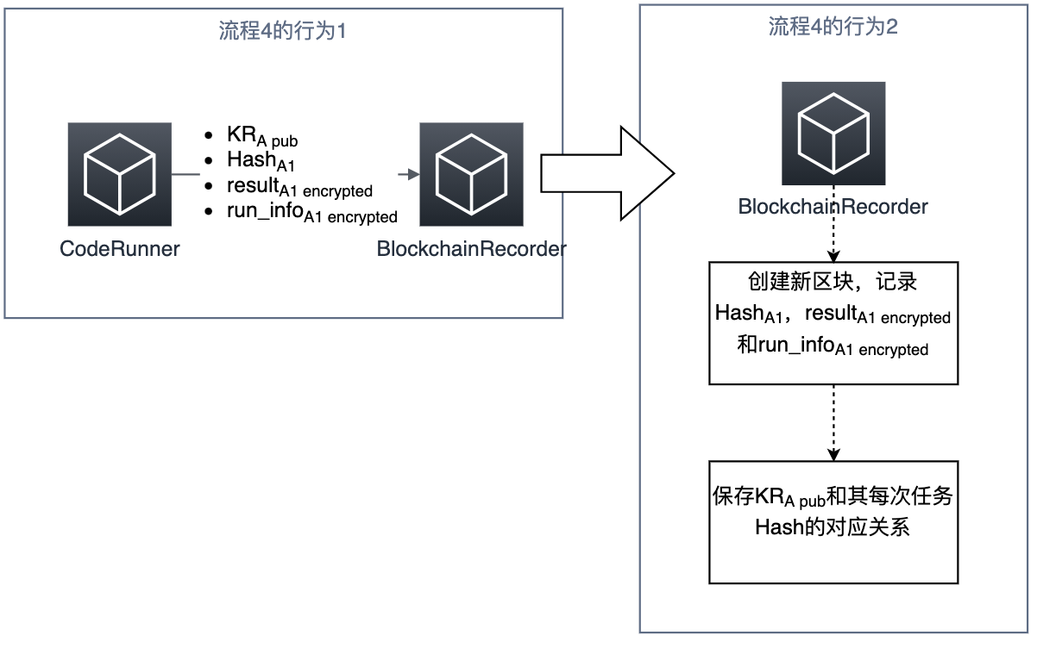
3
架构与流程
流程4 结果记录 （论文P17）
Notes:
代码运行器将KR_{A pub}，Hash_{A1}，result_{A1 encrypted}和run_info_{A1 encrypted}传递到区块链记录。
区块链记录创建新区块记录Hash_{A1}，result_{A1 encrypted}和run_info_{A1 encrypted}；并且，维护KR_{A pub}和其每次任务Hash的对应关系，以便后续操作，并且也可基于此对应关系计费。

Slide 26
3
架构与流程
流程4 结果记录
流程4完成后，各模块拥有信息如下：
用户端A | 密钥管理器 | 文件接收器 | 代码运行器 | 区块链记录
KR_{A}, KR_{S pub}， KA， File， Hash_{A1} | KR_{A pub}, KR_{S}, KA, | KR_{A pub}, KR_{S}, KA, File, Hash_{A1} | KR_{A pub}, KA, File, Hash_{A1}, result_{A1 encrypted,} run_info_{A1 encrypted} | KR_{A pub}, Hash_{A1}, result_{A1 encrypted}, run_info_{A1 encrypted}

Slide 27
3
架构与流程
流程4 结果记录 （论文P17）
Notes:
代码运行器将KR_{A pub}，Hash_{A1}，result_{A1 encrypted}和run_info_{A1 encrypted}传递到区块链记录。
区块链记录创建新区块记录Hash_{A1}，result_{A1 encrypted}和run_info_{A1 encrypted}；并且，维护KR_{A pub}和其每次任务Hash的对应关系，以便后续操作，并且也可基于此对应关系计费。

Slide 28
3
架构与流程
流程4 结果记录
流程4完成后，各模块拥有信息如下：
用户端A | 密钥管理器 | 文件接收器 | 代码运行器 | 区块链记录
KR_{A}, KR_{S pub}， KA， File， Hash_{A1} | KR_{A pub}, KR_{S}, KA, | KR_{A pub}, KR_{S}, KA, File, Hash_{A1} | KR_{A pub}, KA, File, Hash_{A1}, result_{A1 encrypted,} run_info_{A1 encrypted} | KR_{A pub}, Hash_{A1}, result_{A1 encrypted}, run_info_{A1 encrypted}

Slide 29
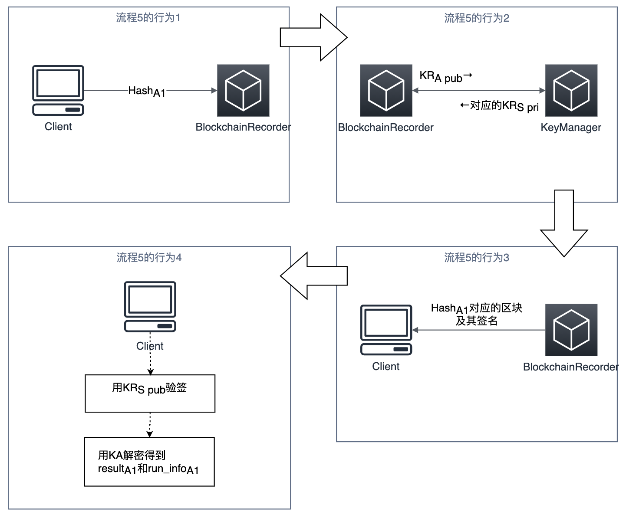
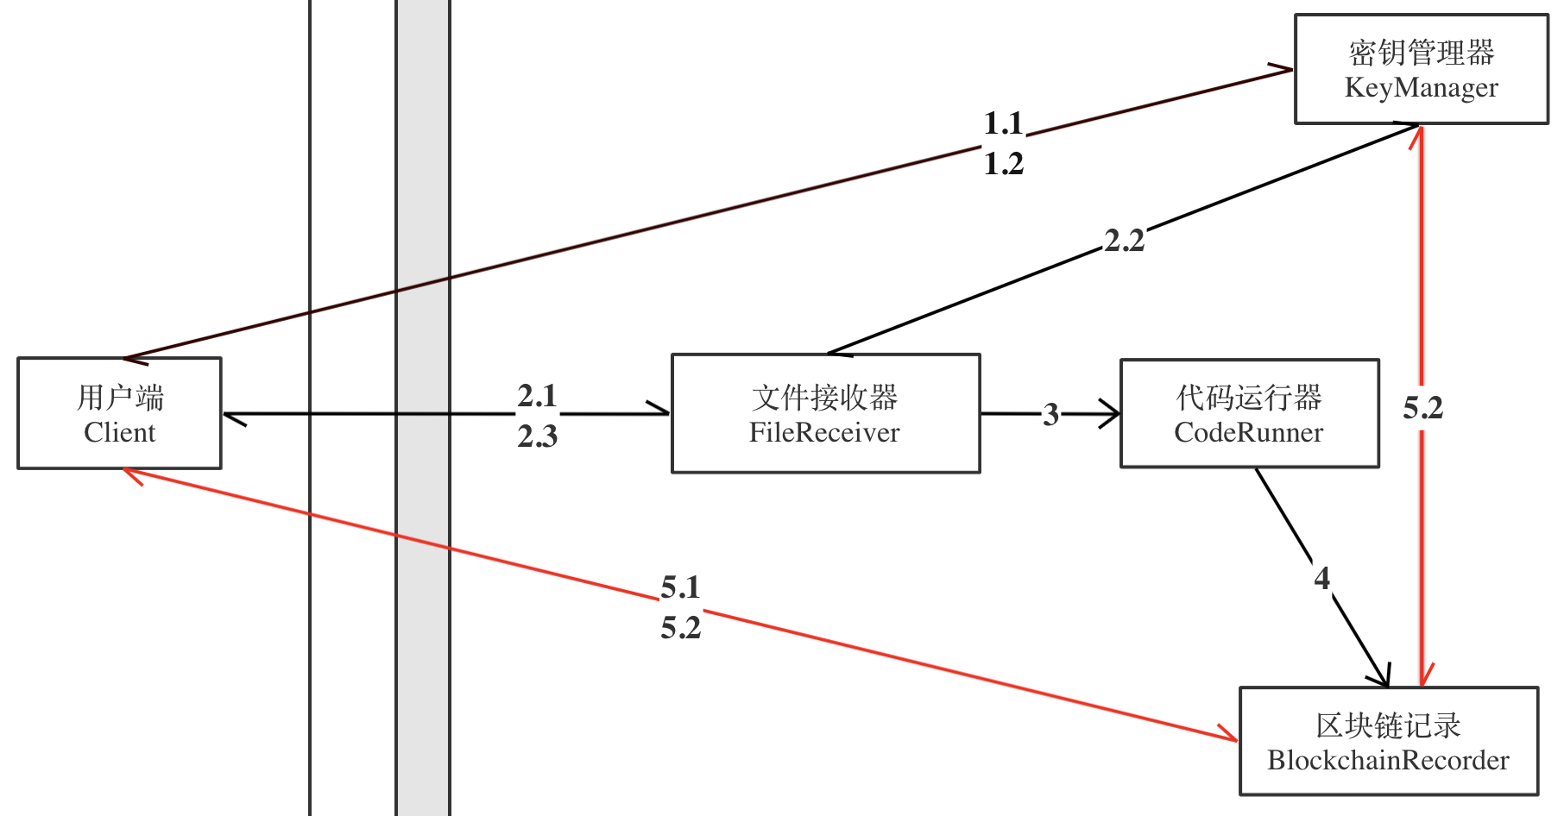
3
架构与流程
流程5 结果获取 （论文P19）单个区块
Notes:
用户端A将 Hash_{A1}发送给区块链记录，以查询记录着任务A1信息的区块。
区块链根据自身维护的KR_{A pub}和其每次任务Hash的对应关系，通过Hash_{A1}得到相应的KR_{A pub}，用KR_{A pub}向密钥管理器请求对应的KR_{S pri}，而后用KR_{S pri}将记录着Hash_{A1}的区块加签，再将记录着Hash_{A1}的区块和签名一同返回给用户端A。
用户端A可用KR_{S pub}验签。然后用KA解密区块中的result_{A1 encrypted}和run_info_{A1 encrypted}，得到result_{A1}和run_info_{A1}；
注：用户端A也可以请求同步整个区块链记录到用户端A；

Slide 30
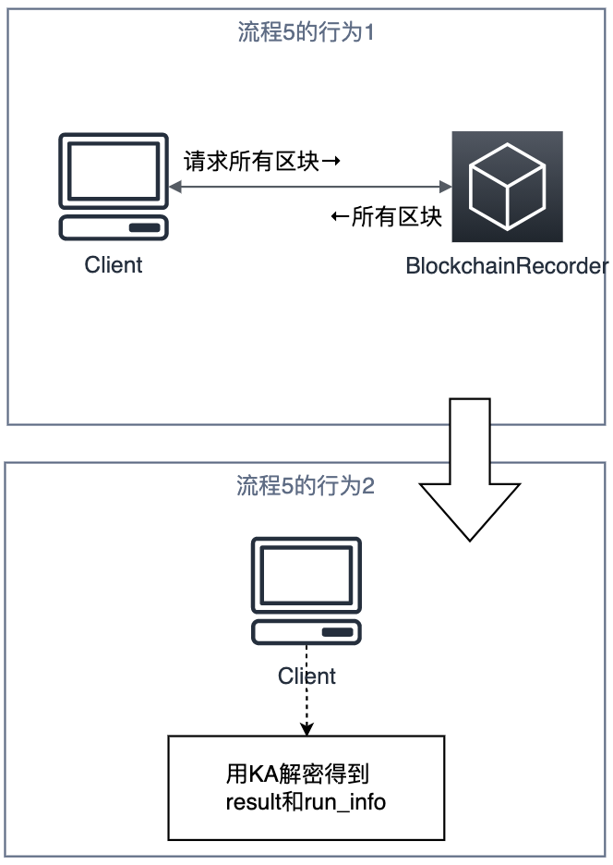
3
架构与流程
流程5 结果获取 （论文P19）所有区块
Notes:
用户端A将 Hash_{A1}发送给区块链记录，以查询记录着任务A1信息的区块。
区块链根据自身维护的KR_{A pub}和其每次任务Hash的对应关系，通过Hash_{A1}得到相应的KR_{A pub}，用KR_{A pub}向密钥管理器请求对应的KR_{S pri}，而后用KR_{S pri}将记录着Hash_{A1}的区块加签，再将记录着Hash_{A1}的区块和签名一同返回给用户端A。
用户端A可用KR_{S pub}验签。然后用KA解密区块中的result_{A1 encrypted}和run_info_{A1 encrypted}，得到result_{A1}和run_info_{A1}；
注：用户端A也可以请求同步整个区块链记录到用户端A；

Slide 31
3
架构与流程
流程5 结果获取
流程5完成后，各模块拥有信息如下：
用户端A | 密钥管理器 | 文件接收器 | 代码运行器 | 区块链记录
KR_{A}, KR_{S pub}， KA， File， Hash_{A1}, result_{A1}, run_info_{A1} | KR_{A pub}, KR_{S}, KA, | KR_{A pub}, KR_{S}, KA, File, Hash_{A1} | KR_{A pub}, KA, File, Hash_{A1}, result_{A1 encrypted,} run_info_{A1 encrypted} | KR_{A pub}, Hash_{A1}, result_{A1 encrypted}, run_info_{A1 encrypted}

Slide 32
3
架构与流程
安全性分析
破解流程2中的密钥比对过程，需要破解RSA算法；
平台本身和用户计算任务都是在服务器上的TEE中执行；
流程1、2、5中包含客户端与平台的交互 ，这些交互通过HTTP请求实现。其中未加密就进行传输的信息有：用户端A的RSA公钥（本身就是可公开的 ）、计算任务的散列值（本身就以明文写在区块链上 ）和区块信息（同前者）。故不造成隐私的泄露；
每次传输的加签验签步骤，保证信息的不可篡改；
Notes:
流程2中有一个密钥比对的过程：用户端A用服务端分发给用户端A的独特的RSA公钥加密独特的AES密钥，服务端用自身储存的、对应用户端A的RSA私钥解密AES密钥，再比对解密结果是否与储存的对应用户端A的AES密钥一致。这一过程实际是一个身份验证过程，要破解这样的过程，需要破解服务端分发的独特RSA公钥（假设使用RSA-1024，需破解1024位密钥的RSA算法），还要破解AES密钥（假设使用AES-128，需破解128位的密钥，注意不是破解算法，因为AES密钥在此只是做一个比对）。如果服务端对于所有用户端都只使用同一套RSA密钥，并只维护用户端公钥-独特AES密钥的对应关系，那么这个身份验证过程实际只剩下一个AES密钥比对的过程，假设使用AES-128，那么只需破解128位的密钥（同样只是破解密钥而不是破解算法，因为只是做一个比对）。也即，对每个用户端分发独特的服务端公钥，能保证流程图2身份验证过程的可靠性，该可靠性基于RSA算法的可靠性；如果没有分发独特公钥，只比对AES密钥，攻击者等同于在破解一个128位的密码。所以，服务端给每个用户端分发独特公钥，用户保密分发到的服务端公钥，这样的做法会更安全。
平台本身和用户的计算任务都是在同一服务器上的TEE中执行的。考虑到TEE执行环境可信，所以认为在TEE中进行的流程安全性与隐私均得到保障。
除了在TEE中实行的行为外，流程1、2、5中还包含客户端与平台的交互。平台实际运行时，该交互会通过HTTP^{[8]}请求实现。而HTTP使用明文传输内容，所以未经加密的信息可能不安全。在流程1、2、5中，未加密就进行传输的信息有：用户端A的RSA公钥、计算任务的散列值和区块信息。而RSA公钥本身就是可公开的，计算任务的散列值和区块信息本身就以明文写在区块链上，即本身就是公开的。所以这些未经加密就传输的信息不造成隐私的泄露。此外，每次传输的加签验签步骤，保证了信息的不可篡改性。
综上，平台可以实现全程的隐私保护。

Slide 33
4
模块详解

Slide 34
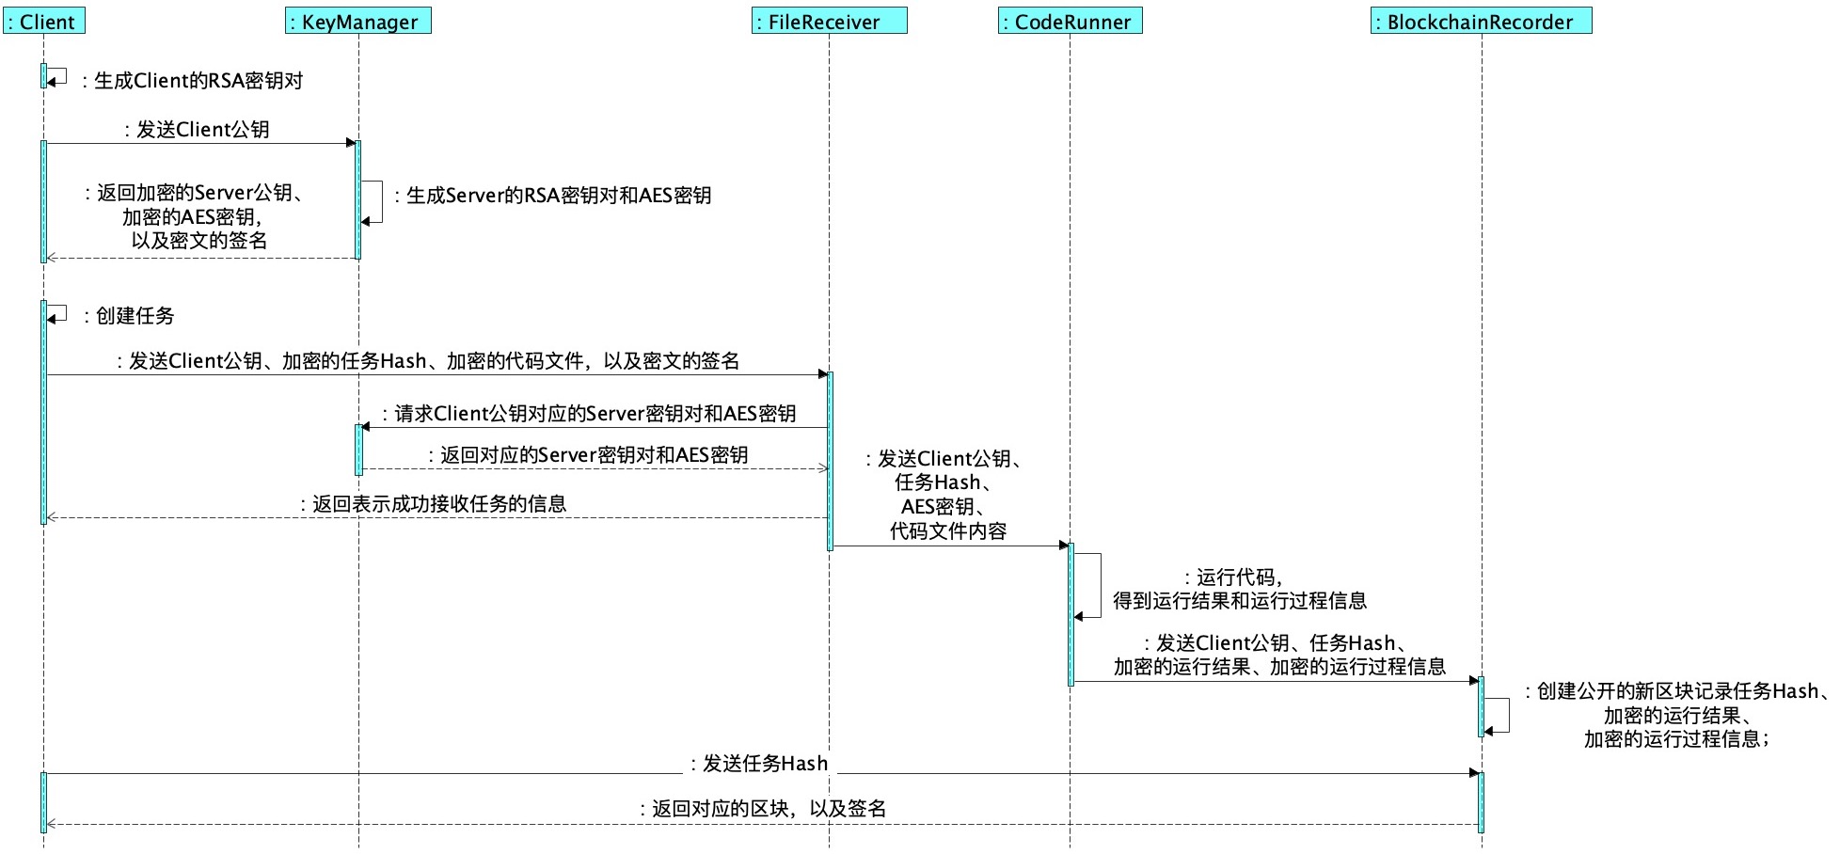
4
模块详解
时序图（各个模块即是需要实现的类）
Notes:
基于前述整体架构和流程详解，可以给出本平台运行的时序图。
需注意此处的标号与序号仅代表该时序图中事件的排列，与三、整体架构与流程中的标号和序号没有对应关系。
并且，图中省略了类保存信息、加密、解密和验签等默认自身进行的行为。

Slide 35
4
模块详解
类的详解
为实现平台，设计的类包括：Task与Client、KeyManager、FileReceiver、CodeRunner 、BlockchainRecorder；
论文 四、（二）（P24）对以上类的成员变量和类方法做了非常详尽的描述；
后续样例的实现严格按照论文 四、（二）的描述；
Notes:
类的细节内容很多

Slide 36
5
服务接口设计
Notes:
实现了平台所需的类后，为了能让平台服务端能通过HTTP与客户端交互，还要在服务端实现HTTP接口

Slide 37
5
服务接口设计
服务端接口
实现了平台所需的类后，为了能让平台服务端能通过HTTP与客户端交互，还要在服务端实现HTTP接口；
HTTP交互，相关数据包含在JSON中。bytes字节数据不能直接用JSON传输，可在传输时将字节数据用base64编码为字符串。所以bytes数据在JSON中为string 类型；
本平台服务端接口设计遵循RESTful接口设计规范；

Slide 38
5
服务接口设计
密钥获取
获取独特的服务端密钥和独特的AES密钥；
URL：http://127.0.0.1:8384/key；
请求方式：POST；
参数：
参数名 | 必选 | 类型 | 说明
client_key | 是 | string | 用户端RSA公钥
返回值：
参数名 | 类型 | 说明
enc_rsa_public_key | string | 加密的服务端RSA公钥
enc_aes_key | string | 加密的AES密钥
enc_rsa_public_key_signature | string | 加密的服务端RSA公钥的签名
enc_aes_key_signature | string | 加密的AES密钥的签名

Slide 39
5
服务接口设计
任务上传
将计算任务（代码文件内容）上传到服务端；
URL：http://127.0.0.1:8384/task ；
请求方式：POST；
参数：
参数名 | 必选 | 类型 | 说明
client_key | 是 | string | 用户端RSA公钥
enc_aes_key | 是 | string | 加密的AES密钥
enc_task_hash | 是 | string | 加密的任务散列值
enc_file_content | 是 | string | 加密的文件内容
enc_aes_key_signature | 是 | string | 加密的AES密钥的签名
enc_task_hash_signature | 是 | string | 加密的任务散列值的签名
enc_file_content_signature | 是 | string | 加密的文件内容的签名

Slide 40
5
服务接口设计
任务上传
将计算任务（代码文件内容）上传到服务端；
URL：http://127.0.0.1:8384/task ；
请求方式：POST；
返回值：
参数名 | 类型 | 说明
task_arranged_status | string | 任务安排的成功与否

Slide 41
6
文献综述
RESEARCH BACKGROUNDS

Slide 42
6
文献综述
BIBLIOGRAPHY
论文就是用来进行科学研究和描述科研成果的文章，简称之为论文。它既是探讨问题进行科学研究的一种手段。
1
论文就是用来进行科学研究和描述科研成果的文章，简称之为论文。它既是探讨问题进行科学研究的一种手段。
2
论文就是用来进行科学研究和描述科研成果的文章，简称之为论文。它既是探讨问题进行科学研究的一种手段。
3
论文就是用来进行科学研究和描述科研成果的文章，简称之为论文。它既是探讨问题进行科学研究的一种手段。
PPT作者请关注公众号壹课
参考文献
4
Notes:
PPT作者请关注公众号壹课。

Slide 43
THANKS
感谢聆听
Notes:
公众号壹课

